Slide 1
PRODIN/DGTI

Slide 2
PAUTA
APRESENTAÇÃO DA EQUIPE
SUAP – SIGA-A
NOVAS LICITAÇÕES
ABERTURA PDTI
GNUTECA/BIBLIOTECA VIRTUAL
TABLETS/LOUSA

Slide 3
EQUIPE
SETOR | RESPONSÁVEL | EMAIL
Diretoria de Gestão de Tecnologia da Informação | Carlos Tiago Garantizado | tiago@ifam.edu.br
Coordenação de Sistemas de Informação | Antonio Ferreira dos Santos Junior | antonio@ifam.edu.br
Coordenação de Manutenção de TI | Caroline Picanço | franciscocosta@ifam.edu.br
Coordenação de Infraestruturas e Redes | Janderson Silva | tiago@ifam.edu.br
Coordenação de Governança de TI | Analice Barbosa Pereira | analice@ifam.edu.br

Slide 4
SUAP - SITUAÇÃO ATUAL
SUAP
Mantido pelo IFRN
Utilizado por 4 outros IF’s
Até março desse ano era utilizado por 8 IF’s
Código fonte aberto
Não possui documentação
Necessidade de adaptação do IFAM ao modelo de administração do IFRN
Dificuldade de Suporte
Prioridade para as demandas do IFRN
Estamos na versão 1.300
Fragilidade na Segurança

Slide 5
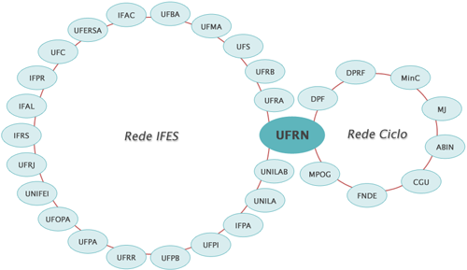
SIGA-A

Slide 6
SIGA-A
SIGA-A
Desenvolvido pela UFRN
Utilizado por diversas UF’s e IF’s
Implantação por módulos
100 % WEB
Customizavel para nossa realidade
O IFAM depois de 2 anos passa a ser dono do código fonte
Contratação de uma empresa para suporte e desenvolvimento
Nos últimos 3 meses 4 IF’s realizaram adesão ao sistema
Sistema integrado

Slide 7
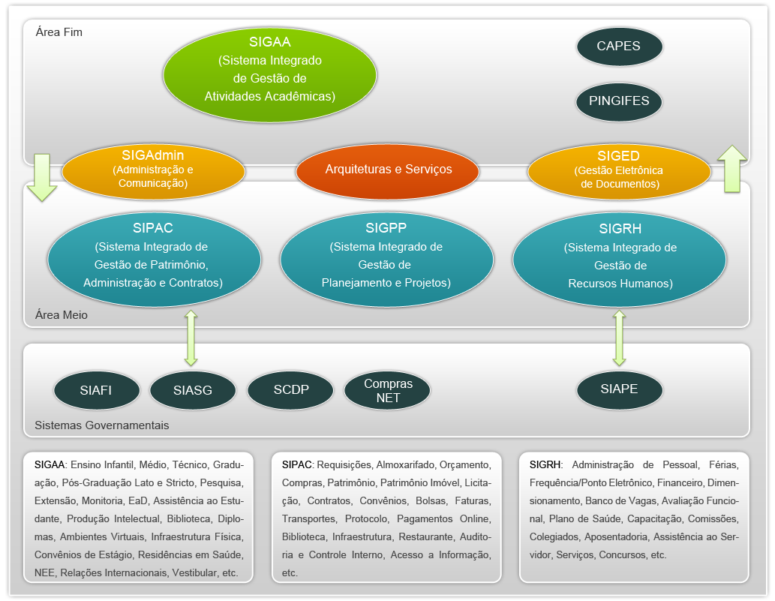
SIGA-A

Slide 8
Novas Licitações
Help Desk -> Licitação Terminada no dia 03/09/2013
Taxa de Gerenciamento
Computadores -> Enviado para a PROAD no dia 28/08/2013
Quantitativos conforme o PDTI (Vide Site IFAM)
Notebooks -> Enviado para a PROAD no dia 28/08/2013
Quantitativos conforme o PDTI (Vide Site IFAM)
Impressoras -> Enviado para a PROAD no dia 28/08/2013
Quantitativos conforme o PDTI (Vide Site IFAM)
AntVirus -> Enviado para a PROAD no dia 11/09/2013
Quantitativos conforme o PDTI e coleta por email com os CTI’s
Licença Windows/Office -> Entrega prevista para 03/10

Slide 9
Ciclo Virtuoso de Contratação
Planejamento dos Campi (até Junho)
Entrega
Novembro/Dezembro
Atualização do PDTI (Julho)
Licitação dos Equipamentos
Setembro/Outubro
Divisão por tipo (Julho)
Montagem do Termo de Referencia/IN04
Agosto

Slide 10
GNUTECA – gnuteca.ifam.edu.br
No dia 23/08 o sistema foi liberado para migração
No dia 04/09 o sistema já estava totalmente migrado
Necessário para a liberação do uso por todos
Contatos de todos os bibliotecários que não terminaram o curso
Cadastro do acervo que não foi migrado
Publicação e Divulgação
Situação CMC/CMDI
Possuem dois sistemas de biblioteca
Odimar do CMC já esta analisado as necessidades e a possibilidade da adesão

Slide 11
Pearson – ifam.bvirtual.com.br
Domínio Criado
Alunos da Graduação Migrados
Professores Lista enviada no dia 27/08/2013
Técnicos Lista enviada no dia 27/08/2013
O IFAM possui 3 mil licenças
Cada Biblioteca ira consumir 10 licenças
Necessidade de expansão para uso do ensino Técnico ?
Necessidade de expansão para uso do PRONATEC ?

Slide 12
Tablets - lousas Digitais
O projeto inicial não incluia as IF’s, era para as escolas secundaristas do estado
Falta de perfil no SIMEC para liberação
Os Tablets são cedidos em comodato
O IFAM já recebeu um quantitativo de 300 tablets
Até dezembro o IFAM ira receber mais 285 tablets
Indefinição em relação ao tombamento (Falta o termo de Doação do MEC).
Quantidade insuficiente ?
Lousas Digitais
O IFAM irá receber 89 lousas
Quantidade insuficiente para todos os campi
Complemento com verba do IFAM

